Slide 1

首都医科大学附属北京佑安医院
Beijing Youan Hospital, Capital Medical University
埃博拉出血热
医院感染预防与控制
医院感染质控中心
Nosocomial Infection Quality Control Center

Slide 2
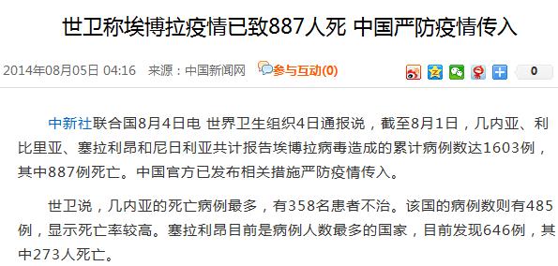
首都医科大学附属北京佑安医院
Beijing Youan Hospital, Capital Medical University
前言
2014年2月以来，西非国家发生埃博拉病毒暴发疫情，截至8月1日，共接到1603例报告病例，其中887例死亡，死亡率高达55.33%。WHO称：埃博拉病毒已失控！
医院感染质控中心
Nosocomial Infection Quality Control Center

Slide 3
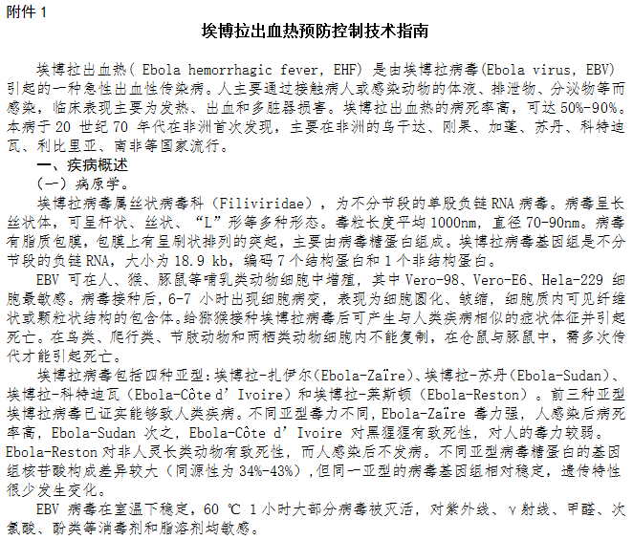
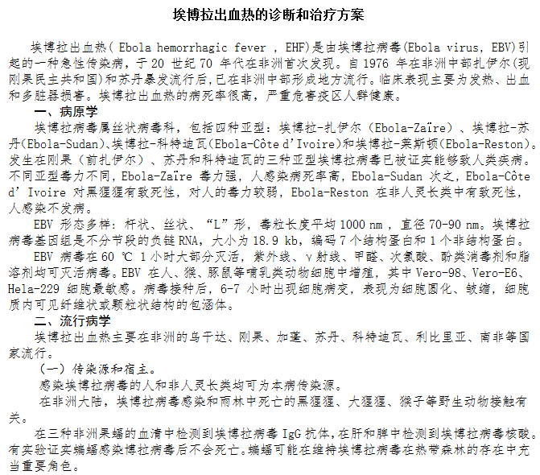
首都医科大学附属北京佑安医院
Beijing Youan Hospital, Capital Medical University
前言
卫生部于2008年印发《埃博拉出血热预防控制技术指南》及《埃博拉出血热的诊断和治疗方案》。
医院感染质控中心
Nosocomial Infection Quality Control Center

Slide 4
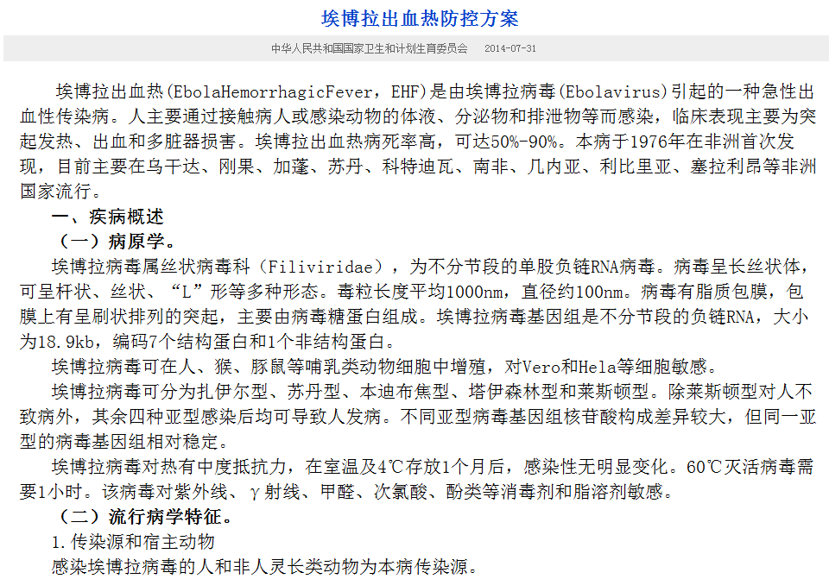
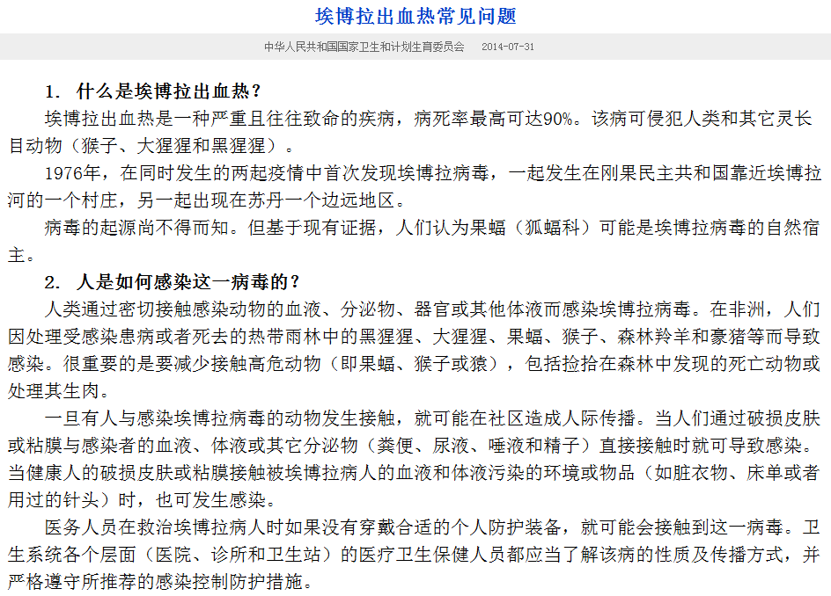
首都医科大学附属北京佑安医院
Beijing Youan Hospital, Capital Medical University
前言
近期，国家卫计委疾病预防控制局也于官网更新《埃博拉出血热防控方案》及《埃博拉出血热常见问题》。
医院感染质控中心
Nosocomial Infection Quality Control Center

Slide 5
病人感染后血液中可维持很高的病毒含量，医护人员在治疗、护理病人、或处理病人尸体过程中，如果没有严格的防护措施，容易受到感染。医院内传播是导致埃博拉出血热暴发流行的重要因素。

Slide 6
首都医科大学附属北京佑安医院
Beijing Youan Hospital, Capital Medical University
概述
埃博拉出血热（EHF）是由埃博拉病毒引起的一种急性出血性传染病。
人主要通过接触病人或感染动物的体液、分泌物和排泄物等而感染，临床表现主要为突起发热、出血和多脏器损害。
埃博拉出血热病死率高。可达50%-90%。
医院感染质控中心
Nosocomial Infection Quality Control Center

Slide 7
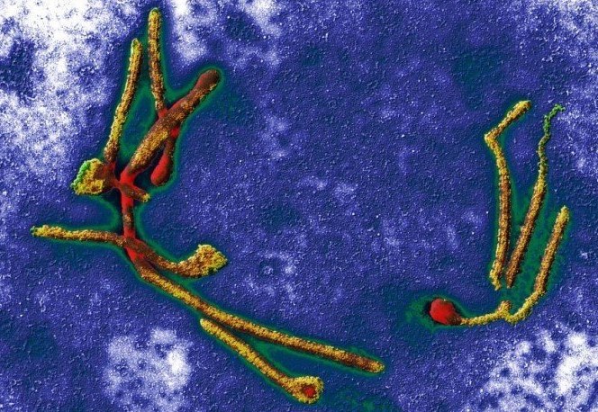
首都医科大学附属北京佑安医院
Beijing Youan Hospital, Capital Medical University
病原学及抵抗力
病原体：丝状病毒科，单股负链RNA病毒，有包膜。共分5型，其中4型对人有致病性。
抵抗力：对热有中度抵抗力，60℃灭活病毒需1小时；对紫外线、γ射线、甲醛、次氯酸、酚类等消毒剂和脂溶剂敏感。
医院感染质控中心
Nosocomial Infection Quality Control Center

Slide 8
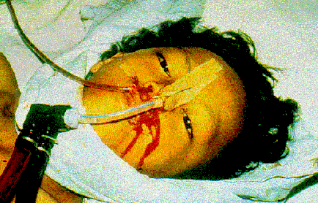


首都医科大学附属北京佑安医院
Beijing Youan Hospital, Capital Medical University
流行病学
传染源：感染埃博拉病毒的人和灵长类动物
宿主动物：目前认为埃博拉病毒的自然宿主为狐蝠科的果蝠
医院感染质控中心
Nosocomial Infection Quality Control Center

Slide 9
首都医科大学附属北京佑安医院
Beijing Youan Hospital, Capital Medical University
流行病学
传播途径：
主要为接触传播，可通过接触病人和被感染动物的各种体液、分泌物、排泄物及其他污染物感染。
感染者血液中可维持很高病毒含量，医护人员在治疗、护理病人、或处理尸体过程中，如防护不到位，容易受到感染。院内感染是导致暴发流行的重要因素。
亦有报道称可通过气溶胶传播和性传播。
医院感染质控中心
Nosocomial Infection Quality Control Center

Slide 10
首都医科大学附属北京佑安医院
Beijing Youan Hospital, Capital Medical University
流行病学
易感人群：人类对埃博拉病毒普遍易感
地理分布：主要流行于非洲国家
季节分布：尚未发现有明显季节性
医院感染质控中心
Nosocomial Infection Quality Control Center

Slide 11
首都医科大学附属北京佑安医院
Beijing Youan Hospital, Capital Medical University
临床表现
潜伏期：2-21天，潜伏期未发现传染性
临床表现：急起高热、极度乏力、肌肉疼痛、头痛、咽痛，随后出现呕吐、腹泻、皮疹、肝肾功能受损，重症患者可出现出血表现
医院感染质控中心
Nosocomial Infection Quality Control Center

Slide 12
首都医科大学附属北京佑安医院
Beijing Youan Hospital, Capital Medical University
诊断及报告
诊断：埃博拉病毒感染只有通过实验室检测才可确诊
报告：发现符合病例定义的疑似或确诊病例时，应在2小时之内进行网络直报并及时报告医院感染质控中心。
医院感染质控中心
Nosocomial Infection Quality Control Center

Slide 13
首都医科大学附属北京佑安医院
Beijing Youan Hospital, Capital Medical University
治疗及预防
治疗：目前尚无特效治疗方法，主要为对症支持治疗。
预防：目前尚无疫苗可预防，隔离控制传染源和加强个人防护是防控埃博拉出血热的关键。
医院感染质控中心
Nosocomial Infection Quality Control Center

Slide 14
首都医科大学附属北京佑安医院
Beijing Youan Hospital, Capital Medical University
医院感染防控
传染源
传播途径
易感人群
预检分诊
隔离患者
规范转诊
环境管理
标准预防
手卫生
环境管理
消毒灭菌
规范使用防护用品
医院感染质控中心
Nosocomial Infection Quality Control Center

Slide 15
首都医科大学附属北京佑安医院
Beijing Youan Hospital, Capital Medical University
医院感染预防与控制
发
热
门
(急)
诊
收
治
病
区
医
务
人
员
防
护
加
强
患
者
管
理
医院感染质控中心
Nosocomial Infection Quality Control Center

Slide 16
首都医科大学附属北京佑安医院
Beijing Youan Hospital, Capital Medical University
发热门(急)诊
工作流程和行走路线：
符合《医院隔离技术规范》要求制定工作流程，发热患者按指定路线行走，不与医务人员行走路线发生交叉；发现疑似或确诊患者需要转运病人时，走C楼东侧污染电梯。
消毒用品和防护用品：
配备数量充足、符合要求的消毒用品和防护用品。
医院感染质控中心
Nosocomial Infection Quality Control Center

Slide 17
首都医科大学附属北京佑安医院
Beijing Youan Hospital, Capital Medical University
发热门(急)诊
消毒、隔离和防护
消毒：
疑似或确诊患者的分泌物、排泄物需进行严格消毒、可采用化学消毒方法处理。
具有传染性的医疗污物，一次性物品焚烧处理，复用物品高压蒸汽灭菌处理。
患者所处环境，空气可用紫外线、过氧乙酸喷雾消毒，物体表面可用含氯消毒剂擦拭。
医院感染质控中心
Nosocomial Infection Quality Control Center

Slide 18
发热门(急)诊
衣物：
空气：
污染物品：
尸体：
2500—5000mg/l的含氯消毒液中浸泡2小时后清洗
有效氯5000mg/l的含氯消毒液或0.5%过氧乙酸，按照300ml/m2喷雾消毒。
压力蒸汽、2500—5000mg/l的含氯消毒液中浸泡2小时、环氧乙烷等
用有效氯5000mg/l的含氯消毒液或0.5%过氧乙酸浸泡的棉花堵塞口、耳、鼻、肛门、阴道等自然孔穴，然后消毒尸体，严密包裹后就近火化。

Slide 19
首都医科大学附属北京佑安医院
Beijing Youan Hospital, Capital Medical University
发热门(急)诊
消毒、隔离和防护
消毒：
皮肤、粘膜暴露于可疑埃博拉出血热患者的体液、分泌物、排泄物时，立即用肥皂水清洗，也可用恰当的消毒剂（如0.5%碘伏）冲洗。
粘膜应用大量清水或洗眼液冲洗。
对接触者进行医学评价和追踪观察。
医院感染质控中心
Nosocomial Infection Quality Control Center

Slide 20
首都医科大学附属北京佑安医院
Beijing Youan Hospital, Capital Medical University
发热门(急)诊
消毒、隔离和防护
隔离：
病例隔离：
一旦发现可疑病例，应采取严格隔离措施，有条件应收住在负压病房。
患者所用诊疗物品尽量专人专用，需清洗物品（如床单、被罩等）用双层黄色塑料袋封装，并做好标记，送洗衣房清洗；产生的医疗废物用双层黄色塑料袋封装，做好标记。
医院感染质控中心
Nosocomial Infection Quality Control Center

Slide 21
首都医科大学附属北京佑安医院
Beijing Youan Hospital, Capital Medical University
发热门(急)诊
消毒、隔离和防护
隔离：
密切接触者：患者发病后可能接触其血液、体液、分泌物、排泄物的人员需进行医学观察，观察期自最后一次暴露之日起持续21天。
医院感染质控中心
Nosocomial Infection Quality Control Center

Slide 22
首都医科大学附属北京佑安医院
Beijing Youan Hospital, Capital Medical University
发热门(急)诊
消毒、隔离和防护
防护：
在标准防护基础上，做好接触防护和呼吸道防护，包括帽子、口罩（N95以上）、手套、防护服（或防水隔离衣）、防水腿罩、鞋罩或胶靴、防护面罩或护目镜。
离开时，应脱去所有隔离衣物，并正确处理污物。
医院感染质控中心
Nosocomial Infection Quality Control Center

Slide 23
首都医科大学附属北京佑安医院
Beijing Youan Hospital, Capital Medical University
发热门(急)诊
消毒、隔离和防护
防护：
避免与病人的血液和体液发生任何接触，以及在没有防护的情况下与可能受到感染的环境发生直接接触。
进行侵袭性操作时，应严格按照操作规程进行，防止发生锐器伤。
医院感染质控中心
Nosocomial Infection Quality Control Center

Slide 24
首都医科大学附属北京佑安医院
Beijing Youan Hospital, Capital Medical University
发热门(急)诊
标本采集及检验
采集标本时做好个人防护。
采集后将标本置于塑料袋中，再置于有清晰标识、坚固的防漏专用容器中直接送往实验室，不要污染容器外表，做好相应消毒。
进行检验的实验室应有相应生物安全级别。
医院感染质控中心
Nosocomial Infection Quality Control Center

Slide 25
首都医科大学附属北京佑安医院
Beijing Youan Hospital, Capital Medical University
发热门(急)诊
死亡病例处理：
患者死亡后，尽量减少尸体的搬运和转运，尸体消毒后用密封防渗漏物品包裹，焚烧处理；如必须转移处理，使用密封容器转运。
需做尸体解剖时，严格实施消毒隔离措施。
病人使用过的衣物进行蒸汽消毒或焚化。
医院感染质控中心
Nosocomial Infection Quality Control Center

Slide 26
首都医科大学附属北京佑安医院
Beijing Youan Hospital, Capital Medical University
收治病区
收治病区目前暂定为：
感染三科：801、802、803病室作为疑似患者及轻症患者收治病房。
外科ICU：负压病房作为确诊患者及重症患者收治病房。
医院感染质控中心
Nosocomial Infection Quality Control Center

Slide 27
首都医科大学附属北京佑安医院
Beijing Youan Hospital, Capital Medical University
收治病区
临床诊疗、护理、环境清洁过程中涉及的消毒、隔离、防护、标本采集、送检、尸体处理等均与门(急)诊处理方式相同。
转运患者或患者尸体时使用密闭转运车，通过C楼东侧污梯进行转运。
医院感染质控中心
Nosocomial Infection Quality Control Center

Slide 28
首都医科大学附属北京佑安医院
Beijing Youan Hospital, Capital Medical University
收治病区
医务人员进入或离开隔离病房时，应当遵循《医院隔离技术规范》的有关要求，并正确穿脱防护用品
原则上患者的活动限制在隔离病房内，若确需离开隔离病房或隔离区域时，应当采取相应措施防止造成交叉感染
用于疑似、确诊患者的听诊器、温度计、血压计等医疗器具实行专人专用。非专人专用的医疗器具在用于其他患者前，应当进行彻底清洁和消毒
严格探视制度，不设陪护。若必须探视时，探视者应当严格按照规定做好个人防护
医院感染质控中心
Nosocomial Infection Quality Control Center

Slide 29
首都医科大学附属北京佑安医院
Beijing Youan Hospital, Capital Medical University
基础知识复习
医院感染质控中心
Nosocomial Infection Quality Control Center

Slide 30

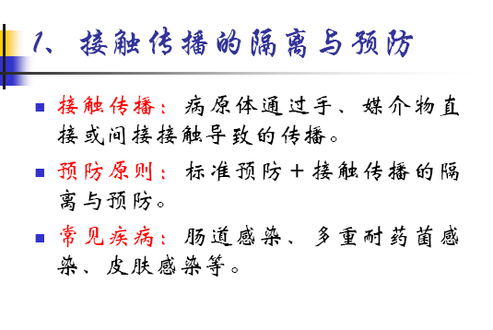
隔离－－接触传播的隔离预防
首都医科大学附属北京佑安医院
Beijing Youan Hospital, Capital Medical University

Slide 31
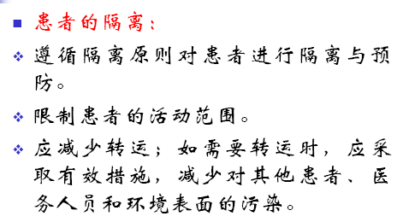
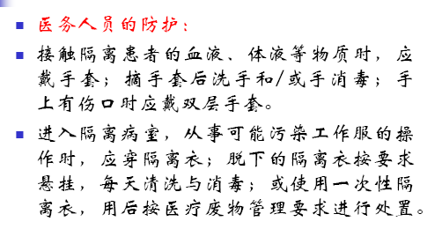
手卫生、隔离衣

Slide 32
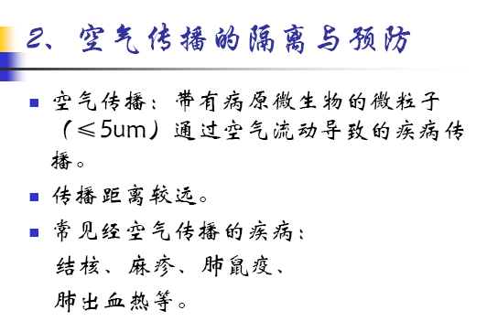
隔离－－空气传播的隔离预防

Slide 33
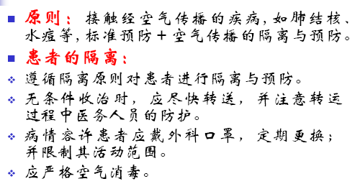
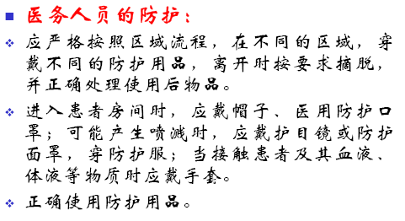
防喷溅、口罩

Slide 34
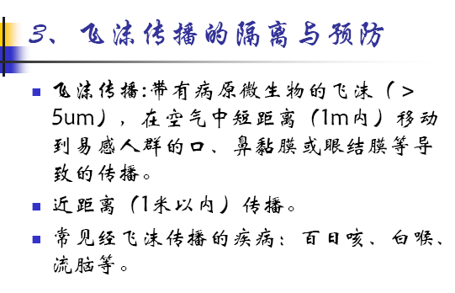
隔离－－飞沫传播的隔离预防

Slide 35
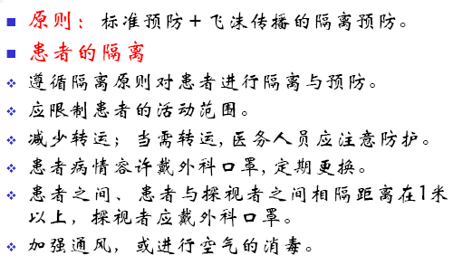
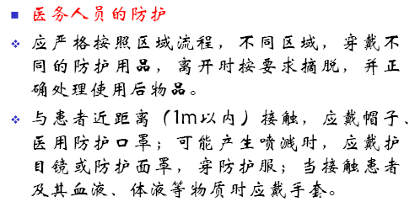

Slide 36

隔离－－技术
首都医科大学附属北京佑安医院
Beijing Youan Hospital, Capital Medical University

Slide 37
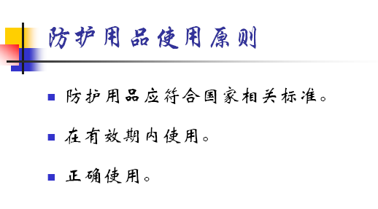
隔离－－医务人员防护用品的使用
1、口罩的使用
2、护目镜、防护面罩的使用
3、手套的使用
4、隔离衣与防护服的使用
5、鞋套的使用
6、防水围裙的使用
7、帽子的使用
首都医科大学附属北京佑安医院
Beijing Youan Hospital, Capital Medical University

Slide 38
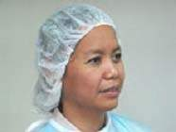
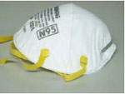
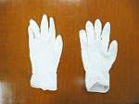
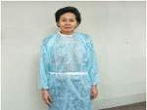
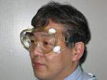
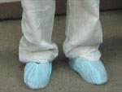
个人防护用具

Slide 39

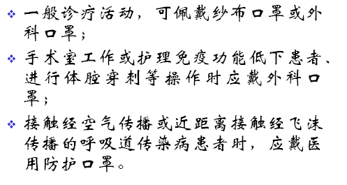
医务人员防护用品的使用－－口罩
口罩的种类
选用原则
使用程序
注意事项

Slide 40
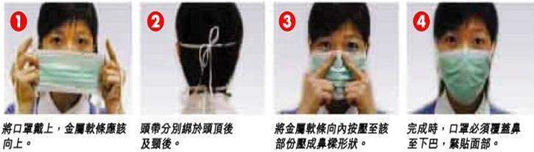
戴口罩的程序
先将鼻夹帖在鼻梁上；
将口罩上端的系带系在头后或耳后；
拉下口罩的下部遮盖住口和下巴；
系下端系带系于颈后；
将鼻夹压向鼻梁，使紧贴面部直至舒适
口罩变潮湿、难呼吸和有破损时更换；
接触或摘除口罩前要洗手；
离开房间前将用过的口罩放入医疗垃圾桶内。

Slide 41
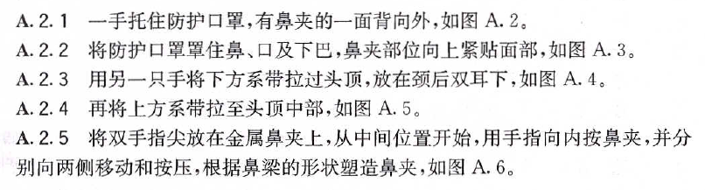
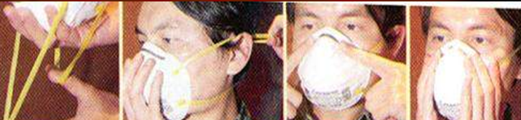
医用防护口罩的使用方法

Slide 42
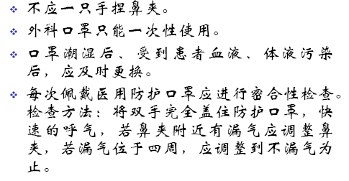
戴口罩注意事项

Slide 43
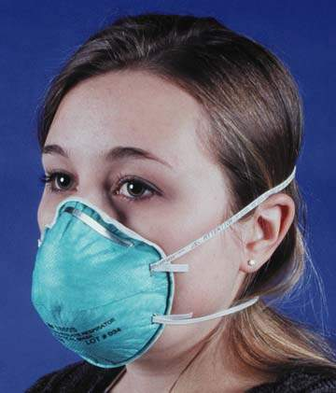
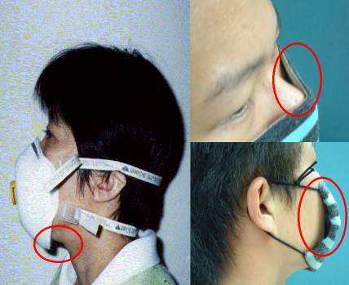


Slide 44


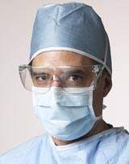
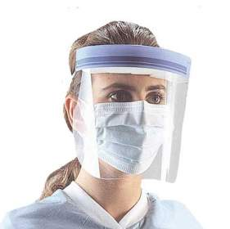


医务人员防护用品的使用－－护目镜
护目镜, 安全的玻璃来防护眼睛
面罩需要保护整个面部皮肤

Slide 45
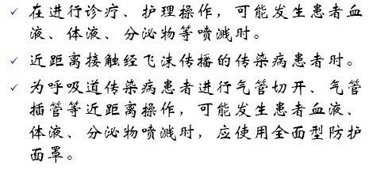
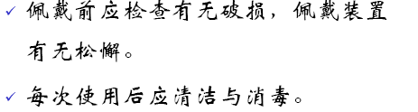
护目镜/面罩的使用
应用指征：
注意事项：

Slide 46
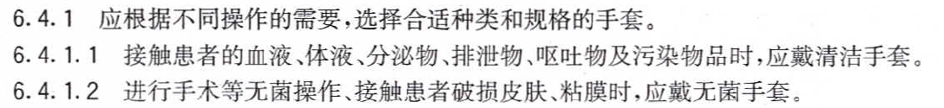
医务人员防护用品的使用－－手套
应用注意事项！
首都医科大学附属北京佑安医院
Beijing Youan Hospital, Capital Medical University

Slide 47
手套应用注意事项
在进行无菌操作以及接触血液、体液、分泌物、排泻物时必须戴手套。
一次性手套一次性应用，用后投入指定的污物袋内，护理病人时一旦触及病人的分泌物、渗出物等，虽然护理病人的工作未结束，也要换手套。
每副手套只限于一个病人的一项操作，禁止一副手套进行多项操作。

Slide 48
手套应用注意事项
病人之间必须更换手套。
戴手套操作中，如发现手套有破损，应立即更换。
操作完毕脱去手套，必须按规定洗手，必要时进行手消毒。
戴手套不能替代洗手。

Slide 49
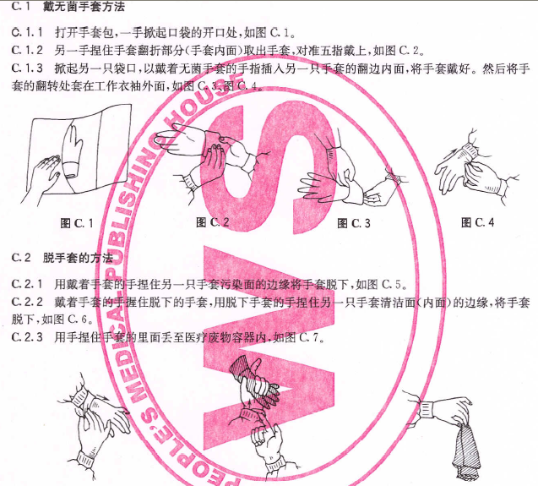
无菌手套的戴脱方法

Slide 50
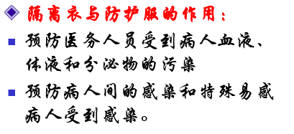
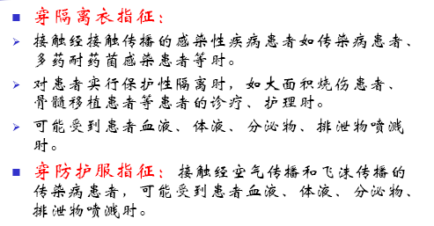
医务人员防护用品的使用－－隔离衣

Slide 51

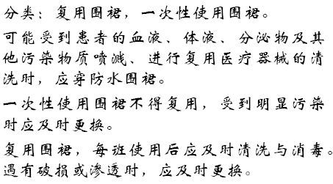

医务人员防护用品的使用－－其他
鞋套的使用
防水围裙的使用
帽子的使用

Slide 52
防护用品的穿脱流程
穿：
清洁区 潜在污染区：
潜在污染区 污染区：

Slide 53

防护用品的穿脱流程
脱：
污染区 潜在污染区：
潜在污染区 清洁区：

Slide 54
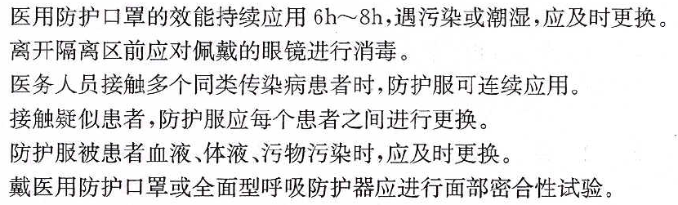
医务人员防护用品使用－－注意事项
首都医科大学附属北京佑安医院
Beijing Youan Hospital, Capital Medical University

Slide 55

职业暴露－－原因
锐器刺伤
血液体液意外喷溅
破损皮肤接触污染物
防护意识欠缺
缺少合格的防护用品
工作节奏紧张
危急忽略防护
违规操作
首都医科大学附属北京佑安医院
Beijing Youan Hospital, Capital Medical University

Slide 56
职业暴露－－锐器刺伤环节
注射、抽血、静脉穿刺等操作时患者突然移动；
采取标本将血液注入试管取下针头时；
输液结束拔针后撕掉固定胶布时；
将裸露的针头拿到集中处置处分离针头和针管时；
将针头重新套帽以及剪掉输液器针头时；
开启封装药物的安瓿过程
首都医科大学附属北京佑安医院
Beijing Youan Hospital, Capital Medical University

Slide 57
隔离控制传染源和加强个人防护是防控埃博拉出血热的关键措施。

Slide 58
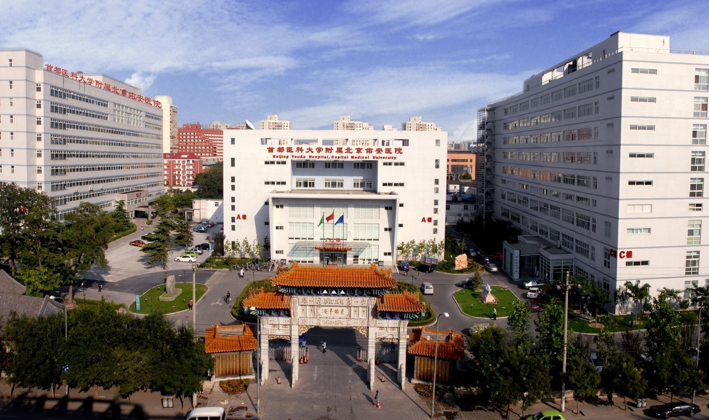
谢谢

